Slide 1


Projet Madera
Soutenance du Livrable 4
16/06/2017

Slide 2




Présentation
Bolzinger Gabriel
Analyste programmeur
Chevalier Christophe
Analyste programmeur
Schwarze Alexandre
Analyste programmeur
Crocco David
Chef de projet

Slide 3
Sommaire
P4 Développement
P6 Contrat de service
P8 Continuité et reprise d’activité
Plan de formation P5
Documentation technique P7
Retours d’expérience P10

Slide 4
Développement

Slide 5
Plan de formation
4 Formateurs – 115 Agents – 4 Particuliers – 2 Semaines
Semaine 1 | Lundi | Mardi | Mercredi | Jeudi | Vendredi | Rattrapage
Formateur 1 | 6 | 6 | 6 | 6 | 5 | 10 max
Formateur 2 | 6 | 6 | 6 | 6 | 5 | 10 max
Formateur 3 | 6 | 6 | 6 | 6 | 5 | 10 max
Formateur 4 | 6 | 6 | 6 | 5 | 5 | 10 max
Semaine 2 | Lundi | Mardi | Mercredi | Jeudi | Rattrapage
Formateur 1 | RH | Comptabilité | Responsable commercial | Bureau d’étude | 10 max

Slide 6
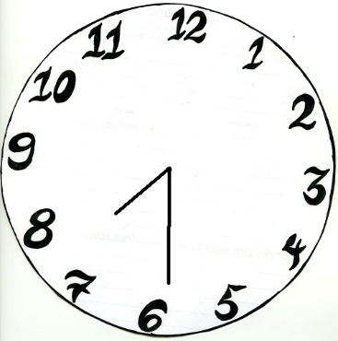


Contrat de service
Le service MaderaMMB en quelques points
En cas de problème, voici la matrice RACI indiquant la responsabilité des parties
 | Chef de projet | Développeurs | Commerciaux | Bureau d’étude
Expression des besoins | R |  | C | A
Définition du cahier des charges | R | C | I | A
Développement | A | R | I
Réception de MaderaMMB | R |  |  | R - A
Formation des utilisateurs |  | R - A | I
Mise en production | A | R | I | R
Disponibilité de 12h par jour
7h30 – 19h30
En cas de maintenance ou d’incident, 8h d’indisponibilité maximum
Les accès sont cloisonnés, des identifiants sont nécessaires pour ouvrir MaderaMMB
R = Responsible ; A = Accountable ; C = Consulted ; I = Informed

Slide 7

Documentation technique
Partie Administrateur
Application
Matériel
Serveur
Mise à jour
Partie Développeur
Architecture client lourd
Processus de synchronisation
Modèle de données
Critères de développement

Slide 8
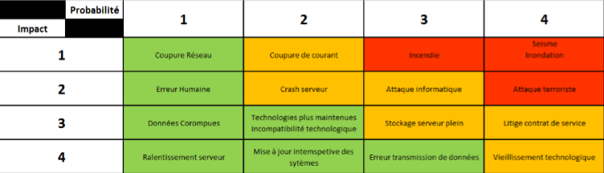

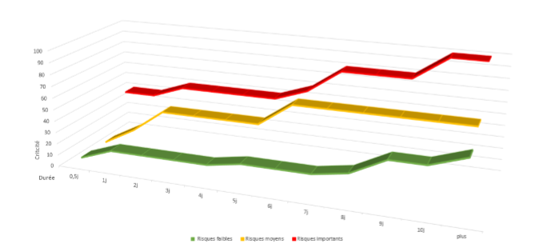


Continuité et reprise d’activité
2 Solutions possibles
Faible | Moyen | Important
Evolution des risques
Analyse des risques
Estimations :
DIMA
10 jours
2,5 jours
0 jours
PDMA
1 jour
Sauvegarde quotidienne
Serveur distant cloud

Slide 9
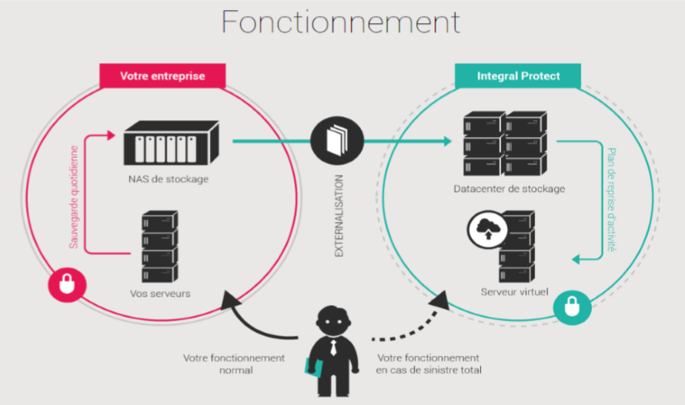
Continuité et reprise d’activité
Fonctionnement de la solution cloud
En cas de problème, le prestataire est disponible au 1007 du lundi au samedi
Ce dernier s’engage à respecter une disponibilité de 100%
Coût par mois : 480€ TTC

Slide 10
Retours d’expériences
Analyses
Estimation des coûts
De l’expérience en spécifications
Techniques
Une architecture plus générique
Compétences en Framework .Net
Apprentissage en SQLite
Outils de travail collaboratif
Gestion de projet
Collaboration
Méthode AGILE
Division des tâches
Points à améliorer
Points améliorés

Slide 11

Merci de votre attention
Avez-vous des questions ?

